Slide 1


TRƯỜNG ĐẠI HỌC CẦN THƠ
KHOA: CÔNG NGHỆ THÔNG TIN
ĐỒ ÁN TỐT NGHIỆP
Giáo viên hướng dẫn:
Sinh viên thực hiện:
Mã sinh viên:
Lớp:
Th.S Lê Văn Vinh
Phạm Danh Vinh
1405190720
DHCTTCK14A
Nghệ An, ngày 28 tháng 07 năm 2023

Slide 2
TRƯỜNG ĐẠI HỌC CẦN THƠ
KHOA: CÔNG NGHỆ THÔNG TIN
ĐỀ TÀI: XÂY DỰNG WEBSITE THƯƠNG MẠI ĐIỆN TỬ VÀ ĐỒ CÔNG NGHỆ
Giáo viên hướng dẫn:
Sinh viên thực hiện:
Mã sinh viên:
Lớp:
Th.S Lê Văn Vinh
Phạm Danh Vinh
1405190720
DHCTTCK14A
Nghệ An, ngày 28 tháng 04 năm 2023

Slide 3

PHẦN 1: LÝ DO CHỌN ĐỀ TÀI
PHẦN 2: TÌM HIỂU THƯƠNG MẠI ĐIỆN TỬ
PHẦN 3: KIẾN THỨC LẬP TRÌNH CƠ BẢN
NỘI DUNG THUYẾT TRÌNH
BẢO VỆ ĐỒ ÁN
PHẦN 4: DEMO SẢN PHẨM WEBSITE BÁN HÀNG
PHẦN 5: KẾT LUẬN

Slide 4


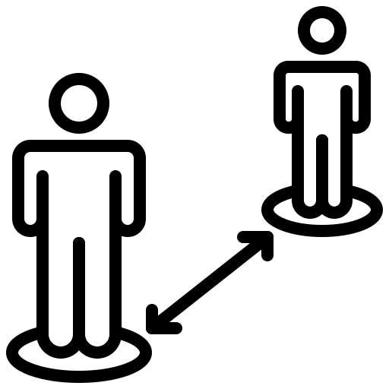
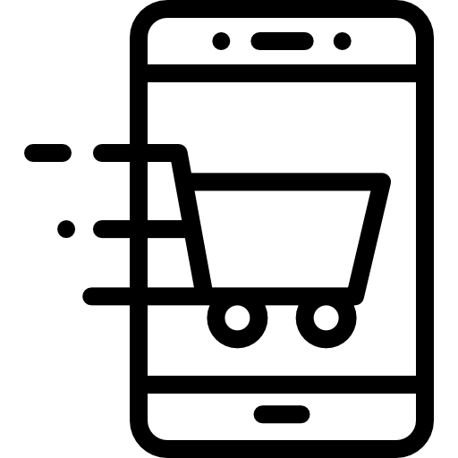




1
LÝ DO CHỌN ĐỀ TÀI:
ĐẠI DỊCH COVID XUẤT HIỆN
VÀ PHÁT TÁN MẠNH MẼ TRÊN CỘNG ĐỒNG
VIỆC MUA SẮM CÁC NHU YẾU PHẨM VÀ CÁC ĐỒ DÙNG TRỞ NÊN KHÓ KHĂN CHO CON NGƯỜI
NHÀ NƯỚC RA CHỈ THỊ GIỮ KHOẢNG CÁCH VÀ HẠN CHẾ RA NGOÀI
MUA SẮM TRỰC TUYẾN PHÁT TRIỂN VƯỢT BẬC CHO TỚI BÂY GIỜ
TRAO ĐỔI MUA BÁN, QUẢN LÝ HÀNG HÓA TỪ THỦ CÔNG DẦN CHUYỂN SANG MÁY MÓC
MỘT ĐẤT NƯỚC PHÁT TRIỂN CÀNG MẠNH MẼ,
ĐÓ CŨNG CHÍNH LÀ MỤC ĐÍCH CHỌN ĐỀ TÀI XÂY DỰNG WEBSITE CỦA EM
NHU CẦU CỦA CON NGƯỜI CŨNG THEO ĐÓ MÀ TĂNG VỌT

Slide 5








2
TÌM HIỂU VỀ THƯƠNG MẠI ĐIỆN TỬ:
S
Giảng viên
Trả phí
Các phần mềm hỗ trợ
Cấp quyền User
TÓM LẠI
MUA BÁN
INTERNET
THƯƠNG MẠI ĐIỆN TỬ

Slide 6







CÁC HÌNH THỨC THƯƠNG MẠI ĐIỆN TỬ TRỌNG ĐIỂM
ĐÀO TẠO, DẠY HỌC TRƯỢC TUYẾN
TRAO ĐỔI DỮ LIỆU ĐIỆN TỬ
THANH TOÁN ĐIỆN TỬ
BÁN LẺ HÀNG HÓA ONLINE
QUẢNG CÁO, GIẢI TRÍ TRỰC TUYẾN
THƯ ĐIỆN TỬ
ONLINE

Slide 7
2
TÌM HIỂU VỀ THƯƠNG MẠI ĐIỆN TỬ:
Biên lợi nhuận cao với chi phí sản xuất giữ nguyên dù bán nhiều hay ít
Tìm kiếm được rất nhiều mặt hàng trên sàn thương mại mà các nơi bán trực tiếp không có
ƯU ĐIỂM CỦA THƯƠNG MẠI ĐIỆN TỬ
Việc đặt mua các sản phẩm trực tuyến ngày càng đơn giản và giao diện dễ tiếp cận người dùng
Sàn thương mại điện tử có thể hoạt động 24/7 và người mua có thể truy cập bất cứ lúc nào họ muốn
Có chi phí hoạt động thấp hơn so với hình thức bán hàng trực tiếp

Slide 8



2
TÌM HIỂU VỀ THƯƠNG MẠI ĐIỆN TỬ:
Vận chuyển và hoàn thiện đơn hàng trên quy mô lớn rất khó khăn
NHƯỢC ĐIỂM CỦA THƯƠNG MẠI ĐIỆN TỬ
Việc kinh doanh online luôn có tính cạnh tranh cao
Bảo mật và bảo vệ chống gian lận của cửa hàng thương mại điện tử

Slide 9



CÁCH XÂY DỰNG MỘT SÀN THƯƠNG MẠI ĐIỆN TỬ CHUẨN SEO
Tập trung vào việc cung cấp các sản phẩm chất lượng cao và dịch vụ xuất sắc ngay từ đầu
Truyền bá các thông tin và sử dụng kế hoạch maketting phù với với các hướng đối tượng
Xây dựng thương hiệu trên Internet một cách chỉnh chu và làm việc với khẩu hiểu “ Hài lòng khách đến – Vừa lòng khách đi “

Slide 10











PHP FRAMEWORD CODEIGNITER
PHẦN 3
TỔNG QUAN NGÔN NGỮ HTML
XAMPP VÀ BOOTSTRAP
CƠ SỞ DỮ LIỆU MYSQL
NGÔN NGỮ CSS
BOOTSTRAP LÀ GÌ?
CODEIGNITER LÀ GÌ?
MYSQL LÀ GÌ?
HTML LÀ GÌ?
01
CSS LÀ GÌ?
Là framework PHP mạnh mẽ với footprint rất nhỏ, dành cho các lập trình viên cần một bộ công cụ đơn giản và thông minh để tạo ra các ứng dụng web với đầy đủ các tính năng
Là một bộ sưu tập miễn phí của các mã nguồn mở và công cụ dùng để tạo ra một mẫu webiste hoàn chỉnh. Với các thuộc tính về giao diện được quy định sẵn như kích thước, màu sắc, độ cao, độ rộng
Là ngôn ngữ sử dụng để định dạng lại các phần tử được tạo ra bởi (HTML)
Là hệ quản trị cơ sở dữ liệu tự do nguồn mở phổ biến nhất thế giới và được các nhà phát triển rất ưa chuộng trong quá trình phát triển ứng dụng.
HTML là: Ngôn ngữ đánh dấu siêu văn bản, được sử dụng để tạo cấu trúc và các thành phần trong trang web hoặc ứng dụng
02
03
CODEIGNITER !
XAMPP LÀ GÌ?
HTML?
TÁC DỤNG CỦA CSS?
04
MYSQL !
Được đánh giá là Framework có tốc độ hoạt động nhanh, hiệu quả. Đây cũng là ưu điểm rất lớn của Framework này.
KIẾN THỨC CƠ BẢN
VỀ LẬP TRÌNH WEBSITE
Ra đời để tạo môi trường giả lập Server hosting ngay trên chính máy tính của mình, dùng nó để chạy demo website mà không cần mua VPS hoặc Hotsting
CSS sẽ giúp chúng ta có thể thêm style vào các phần tử HTML đó như đổi bố cục, màu sắc trang, đổi màu chữ, font chữ, thay đổi cấu trúc
Dữ liệu tốc độ cao, ổn định và dễ sử dụng, có tính khả chuyển, hoạt động trên nhiều hệ điều hành cung cấp một hệ thống lớn các hàm tiện ích rất mạnh.
HTML còn được dùng để phân chia các đoạn văn, heading, titles, và nó không phải là ngôn ngữ lập trình
05

Slide 11


WEBSITE THƯƠNG MẠI ĐIỆN TỬ
CHUYÊN BUÔN BÁN ĐỒ CÔNG NGHỆ

Slide 12

ĐẠT ĐƯỢC:
Tìm hiểu, nắm bắt và làm chủ được phương pháp phát triển một website áp dụng trong bán hàng trên Internet, Thể hiện được các yêu cầu của website thương mại điện tử: người mua hàng có thể lựa chọn hàng, thay đổi hàng theo sở thích.
Người mua hàng có thể sửa đơn hàng đã đặt. Ngoài ra khách hàng có thể đóng góp ý kiến, kiến nghị với admin, Website có thể theo dõi được đơn đặt hàng của khách hàng, Đơn hàng của khách hàng cũng như dữ liệu của hệ thống được bảo mật.
KẾT LUẬN
CHƯA ĐẠT ĐƯỢC:
Hệ thống được xây dựng trong đồ án chỉ là phần mềm thử nghiệm, do đó để áp dụng vào thực tế cần có thời gian và công sức để hoàn thiện. Tuy nhiên các chức năng chính của một website thương mại điện tử cho các mặt hàng đã được xây dựng.
Chưa áp dụng hệ thanh toán điện tử. Việc thanh toán tiền mặt rất khó khăn (đặc biệt là kiểm tra tính đúng đắn của đơn hàng), Chưa áp dụng được phương pháp tìm kiếm và lọc trong phần admin user

Slide 13



CÁM ƠN QUÝ THẦY CÔ GIÁO VÀ CÁC BẠN ĐÃ LẮNG NGHE

